Slide 1
Разработка базы данных ГБОУ СОШ № 277
Дьяченко Данила
Филип Анатольевич

Slide 2
Актуальность, цель и задачи проекта
Актуальность - на данный момент базы данных, это очень популярный, удобный и надежный способ в IT и не только хранения информации.
Цель - Разработка базы данных для информационного портала общеобразовательной школы.
Задачи - разработать сеть баз данных

Slide 3
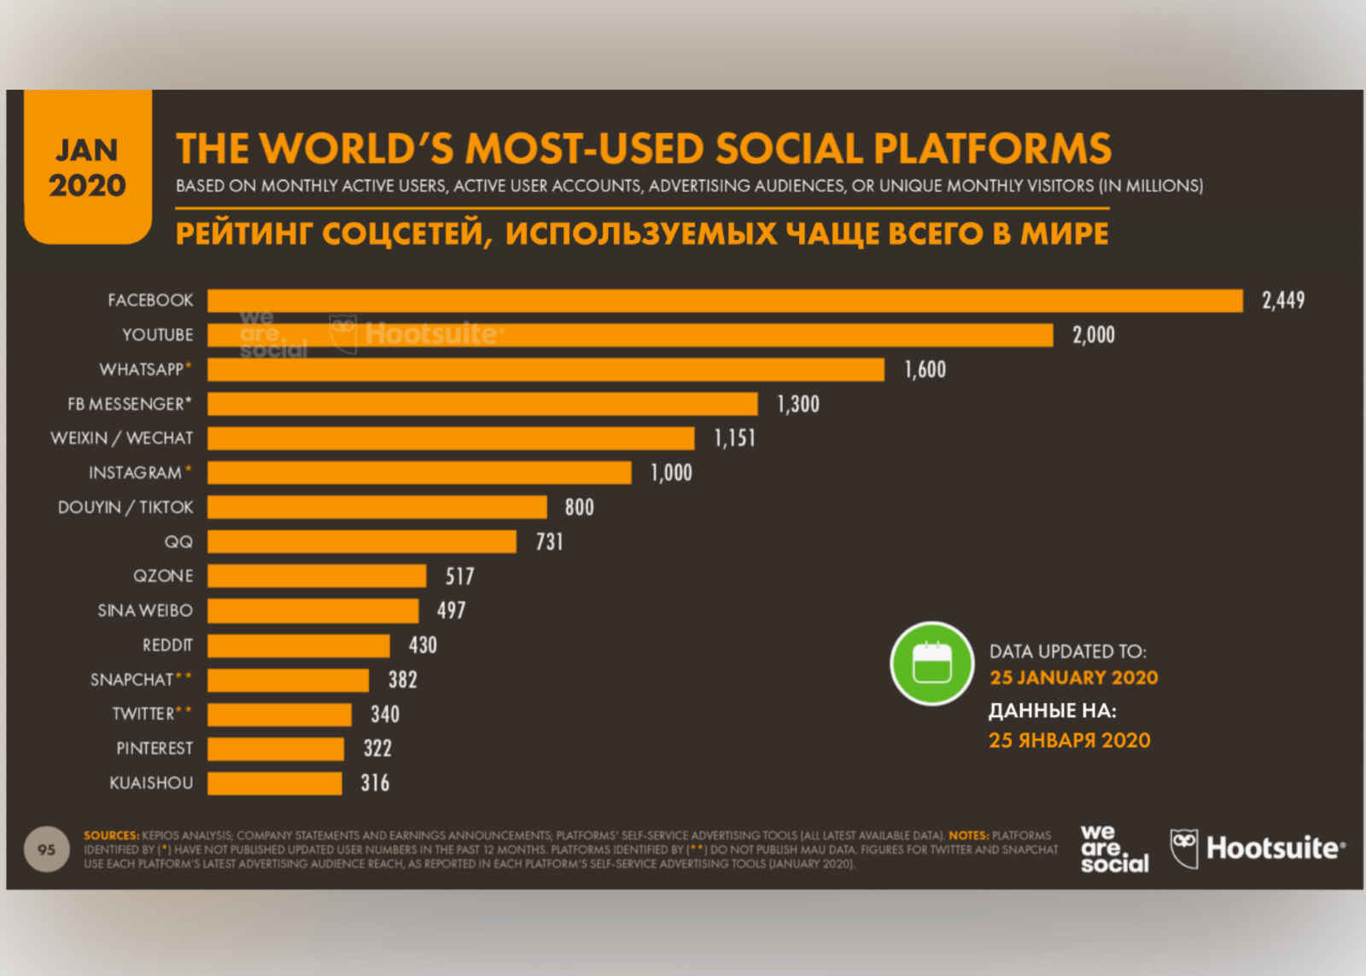
Анализ результатов, собственные умозаключения
Для чего же нужна база данных? На данный момент Информационная система нужна чтобы доставлять информацию до своей целевой аудитории.

Slide 4
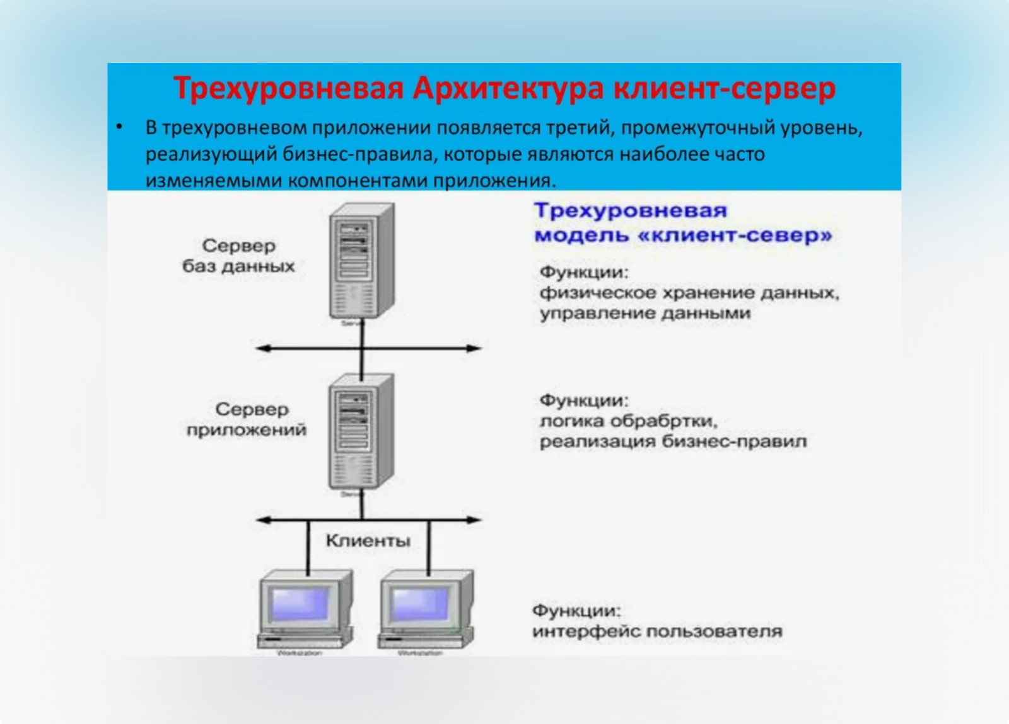
Анализ результатов, собственные умозаключения
Как она работает?

Slide 5
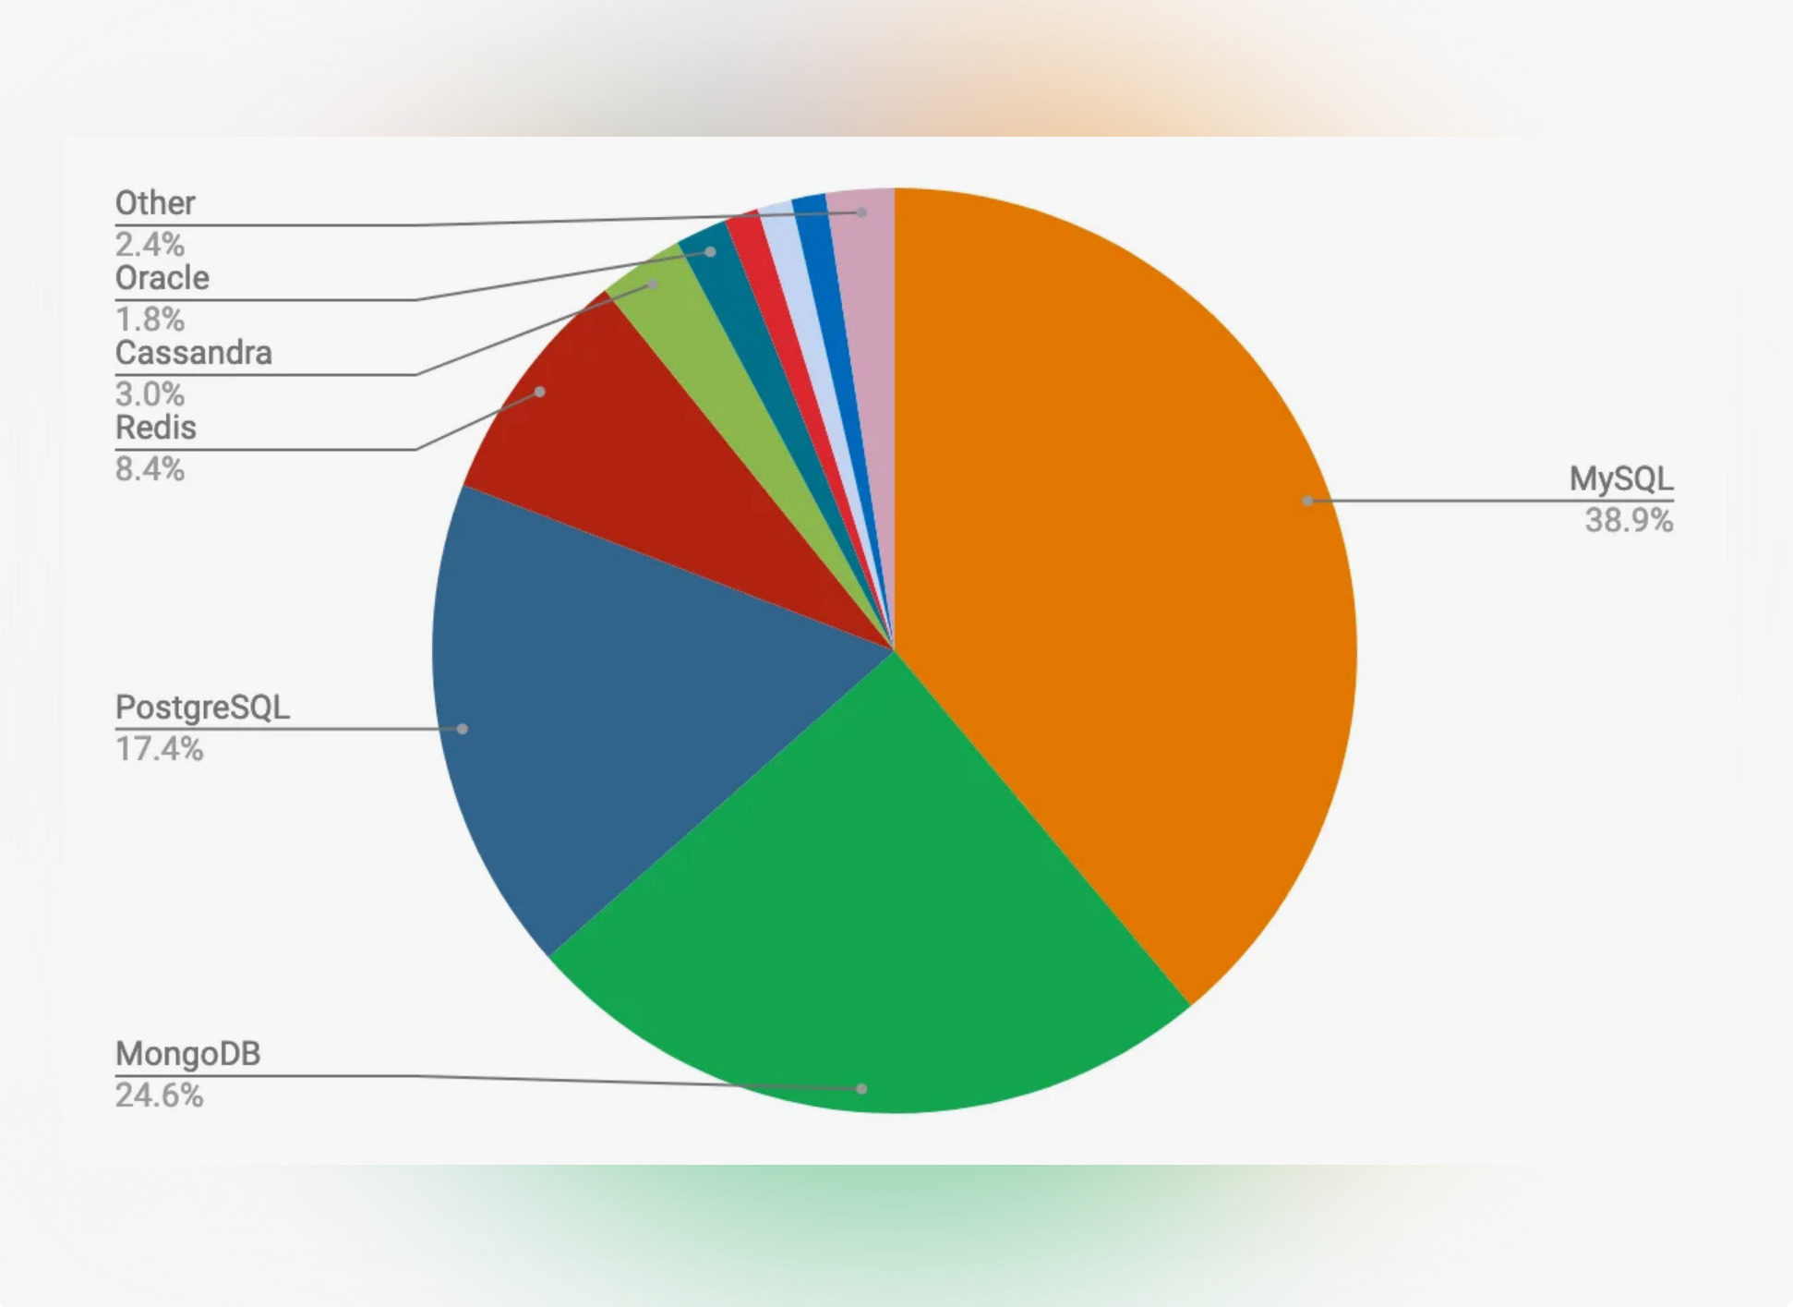
Анализ результатов, собственные умозаключения
Перед вами представлен график самых известных движков для создания баз данных! Самый популярный из них - MySQL, но я выбрал именно PostgreSQL, так как во-первых, он популярнее именно в нашей стране, а во-втрых он используется сейчас все чаше в крупных компаниях!

Slide 6
Проблемность проекта
Для школы нужна база данных, то есть это скорее потребность и актуальность в моем проекта и является проблемностью!
Ну и так же понять какого создать базу данных и на сколько это сложно!

Slide 7
План работы
1)Создание схему таблиц с помощью ERD диаграммы
2)Создание SQL скриптов
3) Разработка самих таблиц для базы данных и добавление секвенций к таблицам

Slide 8
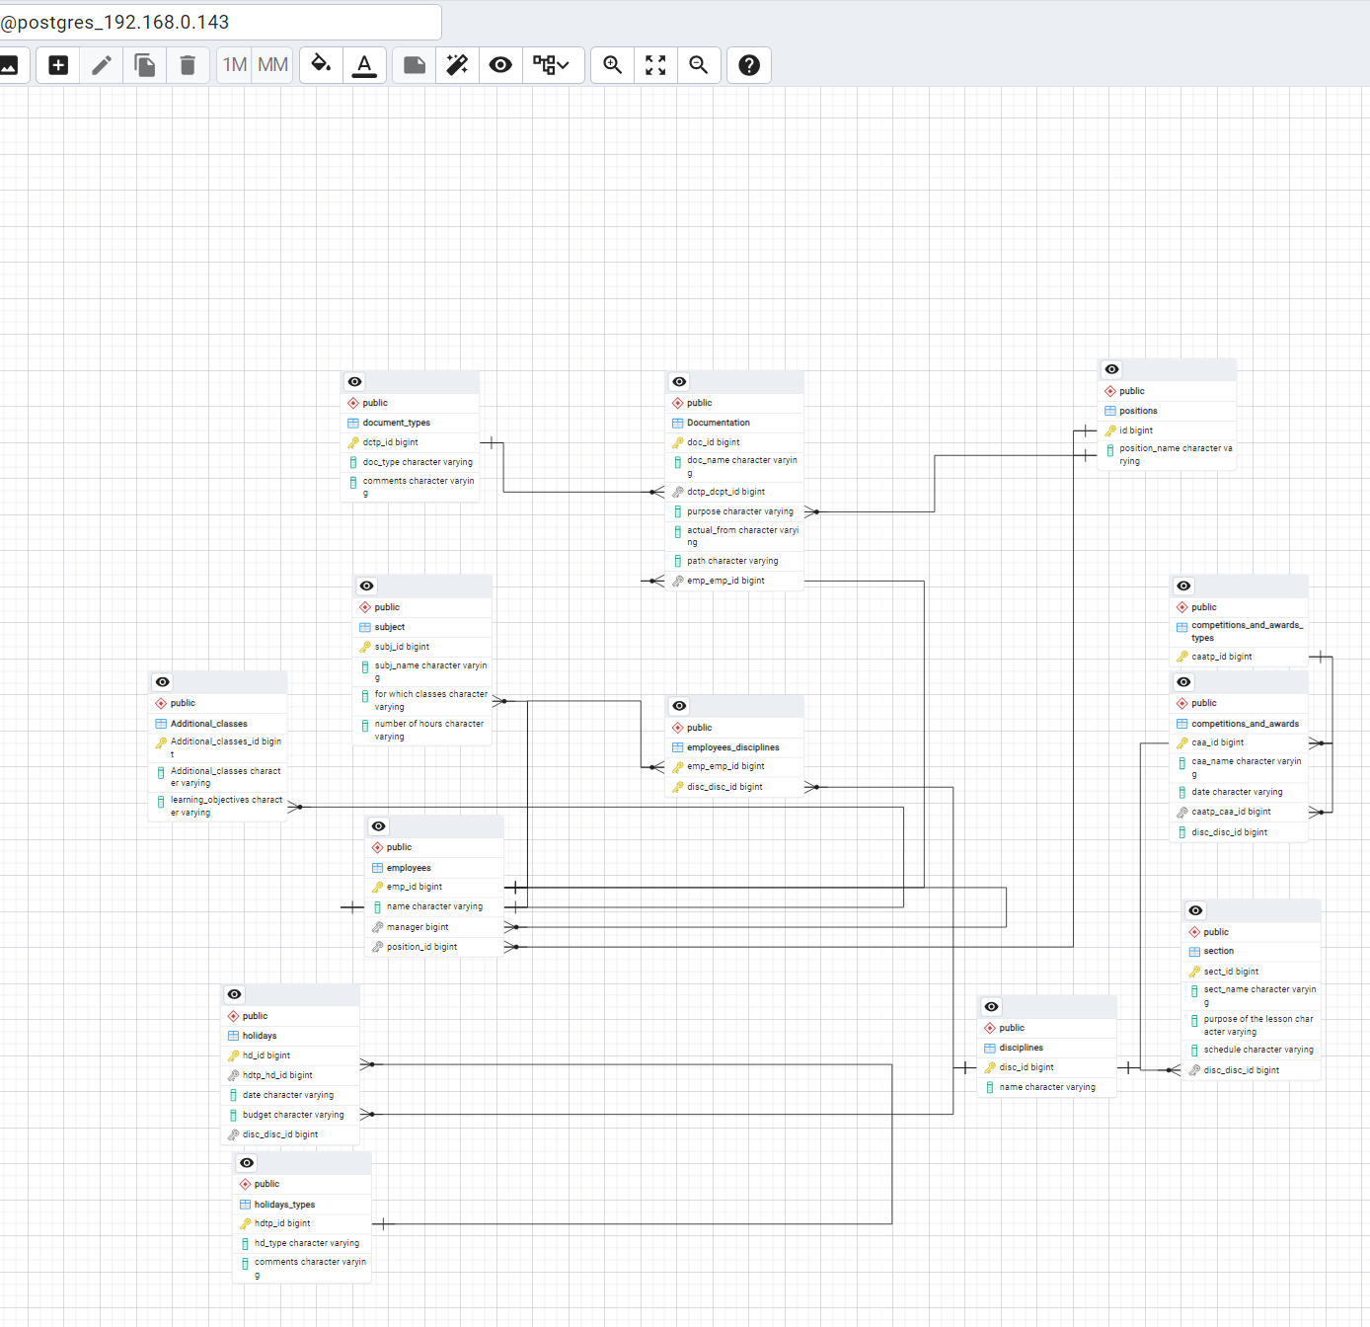
1)Создание схему таблиц с помощью ERD диаграммы
Разработка сети баз данных, которые изображены на ERD диаграмме справа

Slide 9
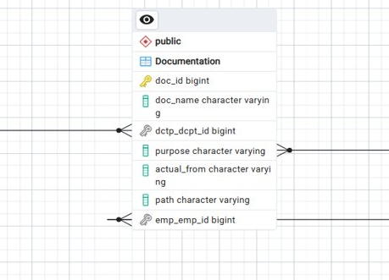






1)Создание схему таблиц с помощью ERD диаграммы
Documentation - название таблички
Doc_id bigint, dctp_dcpt_id, emp_emp_id – ID таблицы
Все остольное это пустые строчки для заполнения в самих таблицах
(крастная стрелка это название, синия стрелка это ID, а зеленая это пустые столбики для заполнения

Slide 10
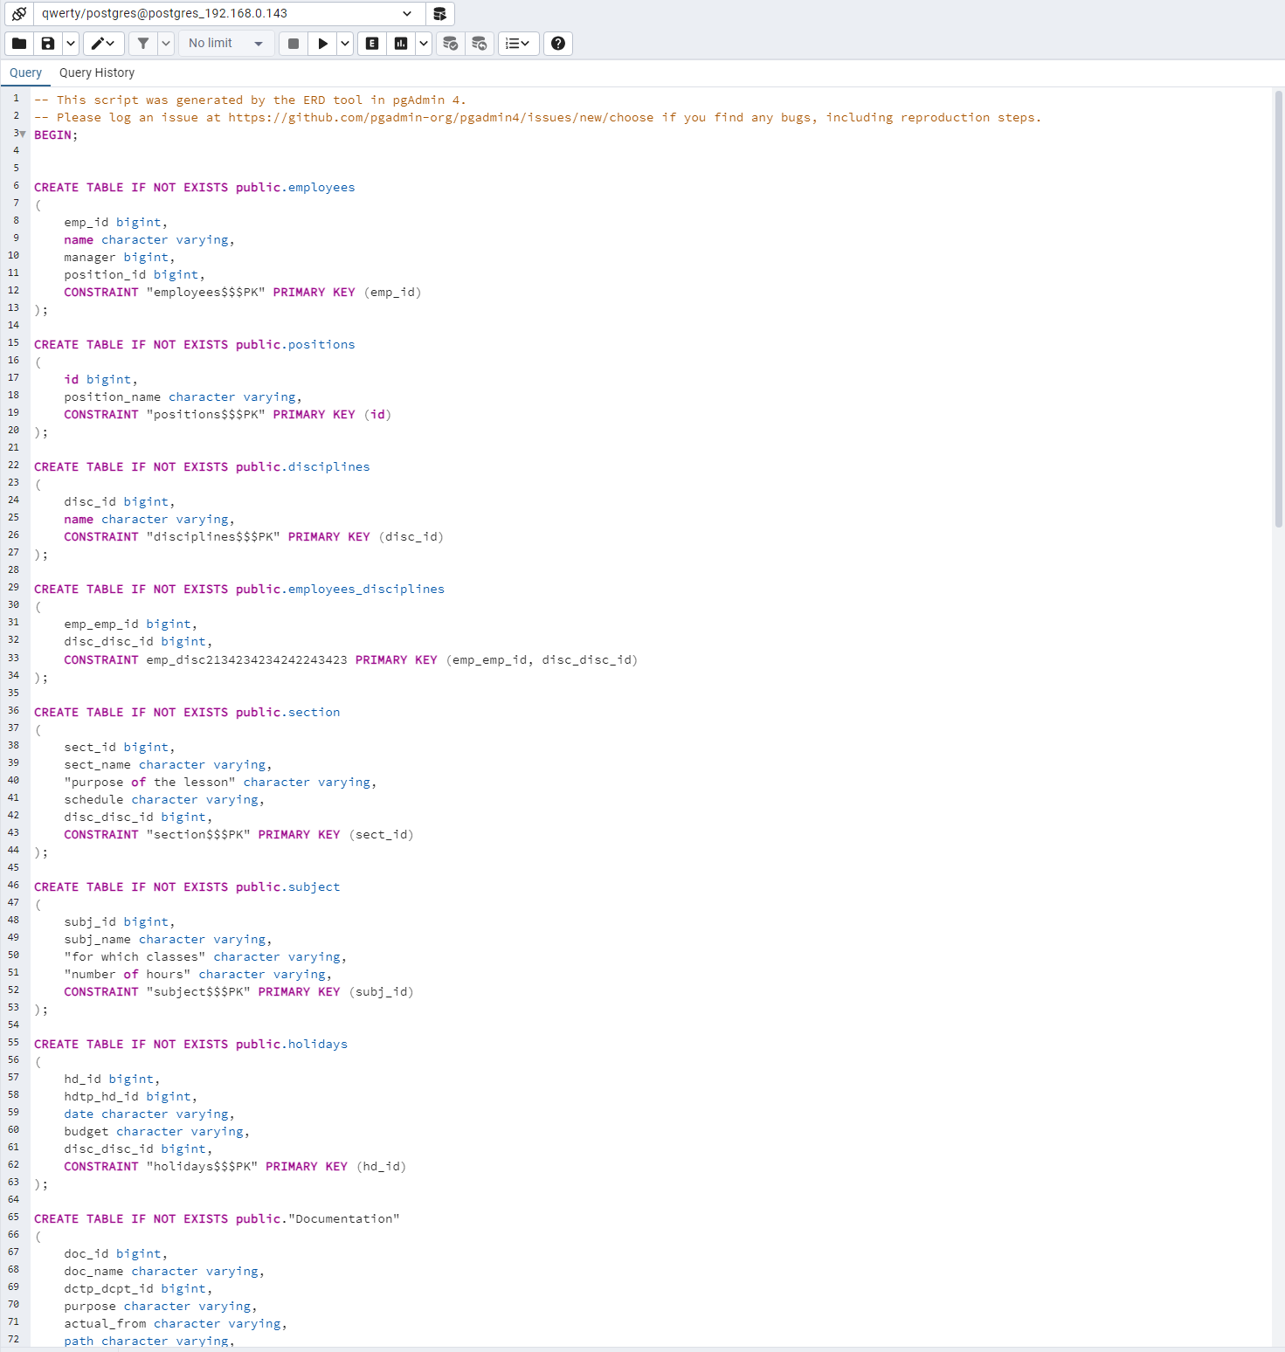
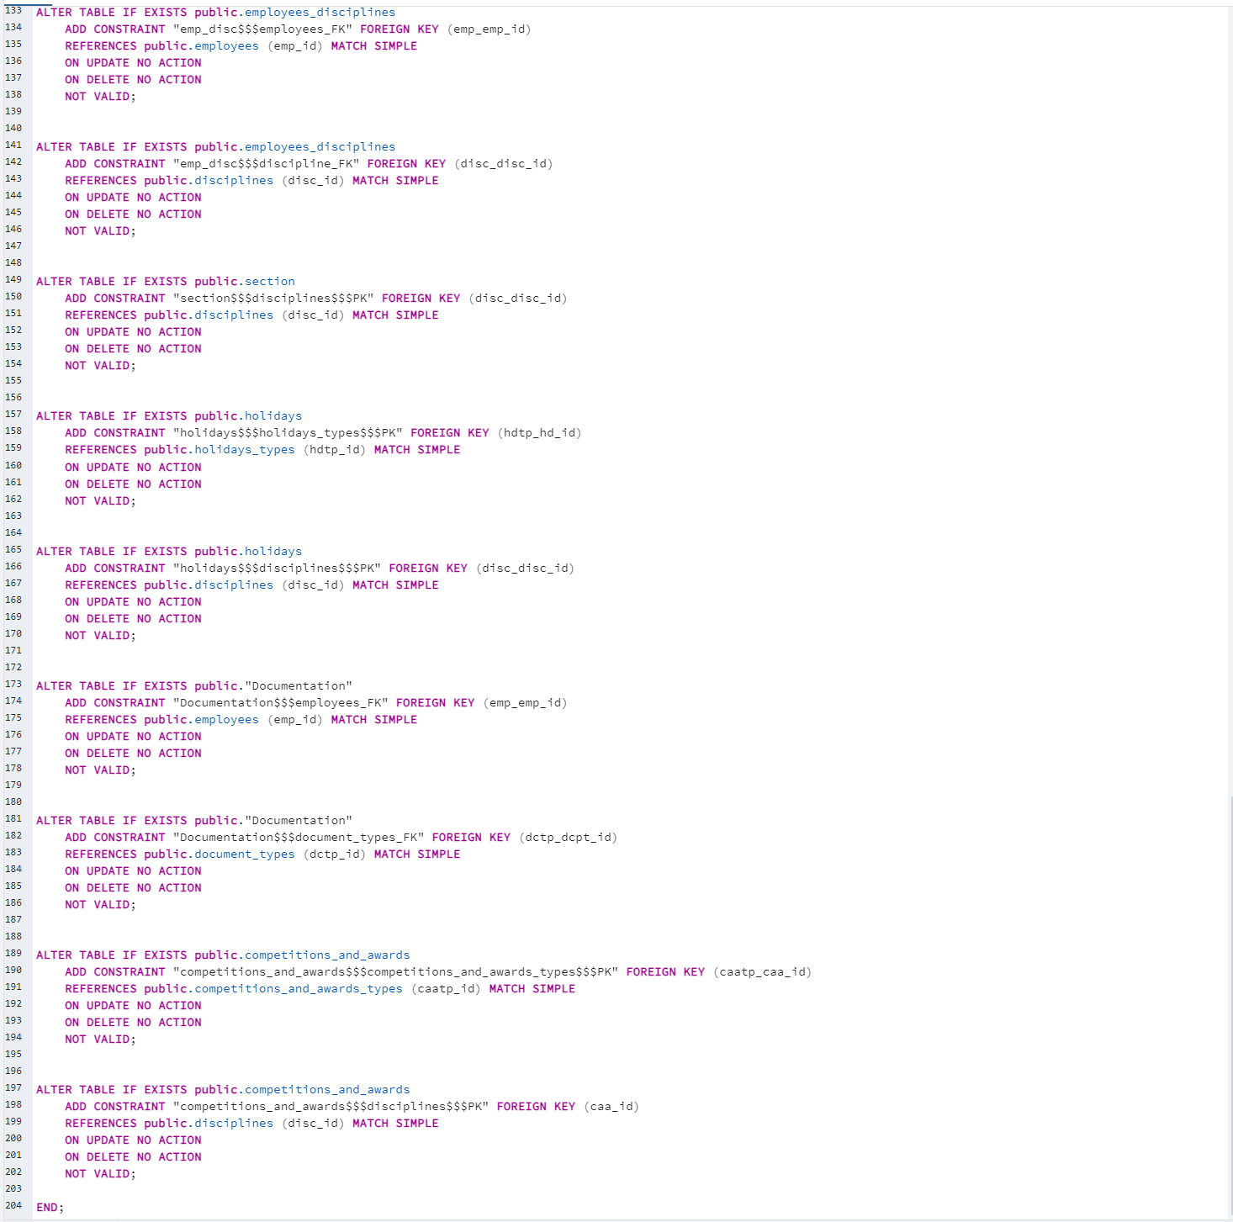
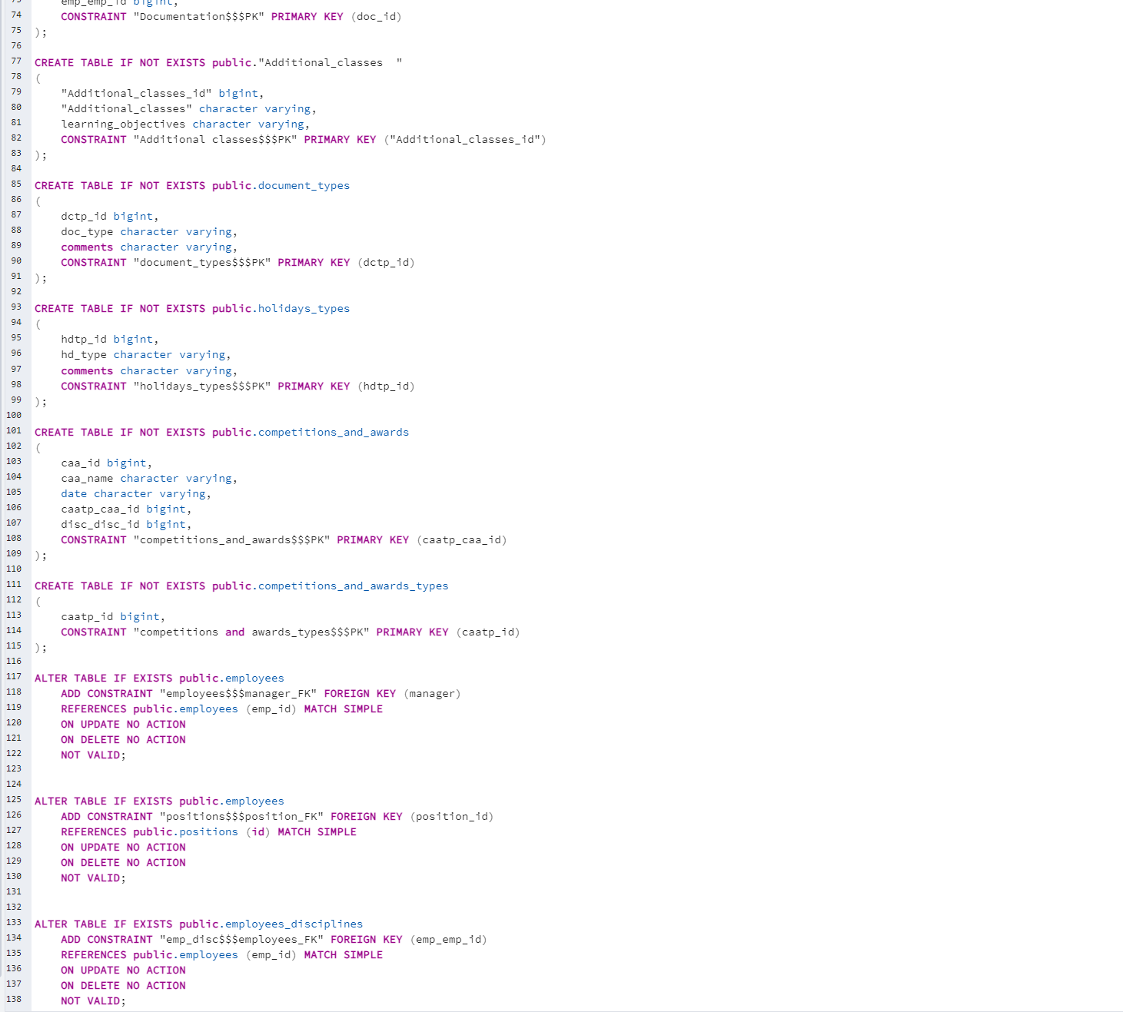
2)Создание SQL скриптов
SQL скрипты для создания таблиц, секвенции

Slide 11
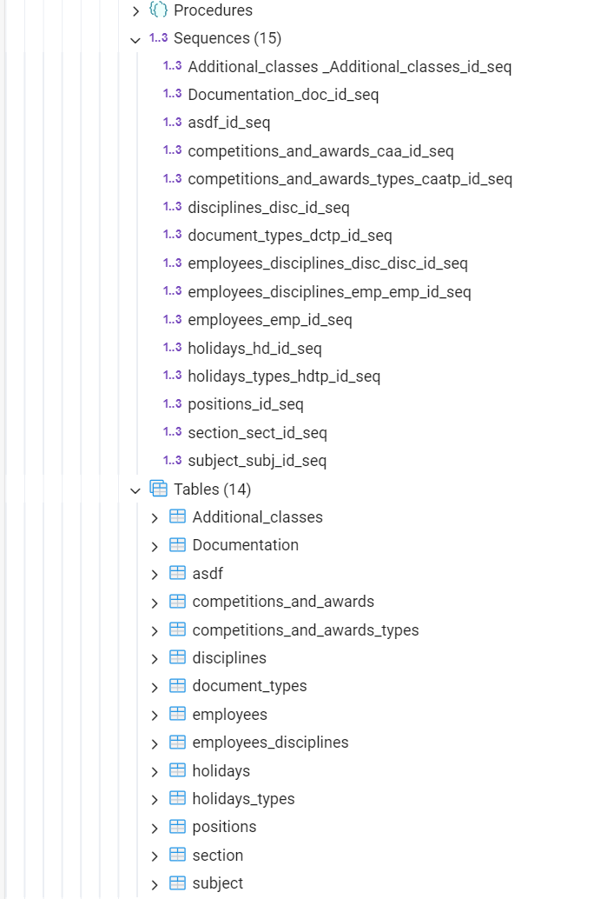
3) Разработка самих таблиц для базы данных и добавление секвенций к таблицам
Создание таблиц и секвенции через SQL скрепты

Slide 12

Вывод
Что было сделано?:
Была создана база данных, сначала была создана основа всего проекта, а именно ERD диаграмма, затем еще главное в базе данных а именно SQL скрипты, ну и на последок сами таблички и их секвенции
2) Была бы выполнена цель проекта?
Безусловно! Смотря сколько было сделано и анализируя на что база данных способна, если её дальше развивать, то с уверенно можно сказать, что да! Цель проекта была выполнена!
3) Была ли решена проблемность проекта?
Да, ведь школа получила то, в чем она нуждалась, а я понял как устроена и как создается база данных!

Slide 13
Источники информации
Интернет
Опыт
Документация PostgreSQL
Информация с нескольких сайтов

Slide 14

Спасибо за внимание

